Slide 2
资料
https://www.infoq.cn/article/alibaba-freshhema-ddd-practice
https://blog.csdn.net/muzizongheng/article/details/103924816
https://www.jianshu.com/p/e3bf8b6000a9
https://www.jdon.com/ddd.html
https://www.cnblogs.com/netfocus/category/361987.html
https://www.cnblogs.com/netfocus/category/361991.html

Slide 3
领域就是用来确定范围的，范围即边界，这也是 DDD 在设计中不断强调边界的原因
子领域就是把划分出来的多个子领域称为子域，每个子域对应一个更小的问题域或更小的业务范围。
决定产品和公司核心竞争力的子域是核心域，它是业务成功的主要因素和公司的核心竞争力。
没有太多个性化的诉求，同时被多个子域使用的通用功能子域是通用域。比如认证、权限等
还有一种功能子域是必需的，但既不包含决定产品和公司核心竞争力的功能，也不包含通用功能的子域，它就是支撑域。支撑域则具有企业特性，但不具有通用性，例如数据代码类的数据字典等系统。
在事件风暴过程中，通过团队交流达成共识的，能够简单、清晰、准确描述业务涵义和规则的语言就是通用语言。
我们可以将限界上下文拆解为两个词：限界和上下文。限界就是领域的边界，而上下文则是语义环境。通过领域的限界上下文，我们就可以在统一的领域边界内用统一的语言进行交流。

Slide 4
在 DDD 中有这样一类对象，它们拥有唯一标识符，且标识符在历经各种状态变更后仍能保持一致。对这些对象而言，重要的不是其属性，而是其延续性和标识，对象的延续性和标识会跨越甚至超出软件的生命周期。我们把这样的对象称为实体
通过对象属性值来识别的对象，它将多个相关属性组合为一个概念整体。值对象描述了领域中的一件东西，这个东西是不可变的，它将不同的相关属性组合成了一个概念整体。当度量和描述改变时，可以用另外一个值对象予以替换。它可以和其它值对象进行相等性比较，且不会对协作对象造成副作用。
领域模型内的实体和值对象就好比个体，而能让实体和值对象协同工作的组织就是聚合，它用来确保这些领域对象在实现共同的业务逻辑时，能保证数据的一致性。
如果把聚合比作组织，那聚合根就是这个组织的负责人。聚合根也称为根实体，它不仅是实体，还是聚合的管理者。

Slide 5
战略设计：根据用户旅程分析，找出领域对象和聚合根，对实全和值对象进行聚类组成聚合，划分限界上下文，建立领域模型的过程。
步骤：产品愿景，场景分析，领域建模，微服务拆分
产品愿景：对产品顶层价值设计，对产口目标用户，核心价值，差异化竞争点等信息达成一致，避免产品偏离方向。
场景分析：从用户视角出发，探索业务领域中的典型场景，产出领域中需要支撑的场景分类，用例操作以及不同子域之间的依赖关系，用以支撑领域模型
领域建模：通过对业务和问题域进行分析建立领域模型。向上通过限界上下文指导微服务边界设计，向下通过聚合指导实体对象设计；1找出实体和值 对象等领域对象，2定义聚合，3定义限界上下文
微服务拆分：理论上一个限界上下文就可以设计为一个微服务，但还需要综合考虑多种外部因素，比如：职责单一性，敏态和稳态业务分离，非功能性需求
战术设计：梳理微内的领域对象，梳理领域对象之间的关系，确定它们在代码模型和分层架构中的位置，建立领域模型与微服务模型的映射关系，以及服务之间的依赖关系
步骤：分析微服务领域对象，设计微服务代码关系
分析微服务领域对象：
1服务的识别和设计
A根据命令设计应用服务，确定应用服务的功能，服务集合，组合和编排方式。服务集合中的服务包括领域服务或其它微服务的应用服务
B根据应用服务功能要求设计领域服务，定义领域服务（应用服务可能是由多个聚合的领域服务组合而成的）
C根据领域服务的功能，确定领域服务内的实体以及功能
D设计实体基本属性和方法
2微服务内的对象清单
在确定各领域对象和属性后，我们可以设计各领域对象在代理模型中的代码码对象（代码对象的namespace,class,method)建立领域对象与代码对象的五映射关系了，根据这种映射关系，相关人员快速定位到业务逻辑所在的代码位置

Slide 6
领域事件是领域模型中非常重要的一部分，用来表示领域中发生的事件。一个领域事件将导致进一步的业务操作，在实现业务解耦的同时，还有助于形成完整的业务闭环。
微服务内的事件通知MediatR
public void ConfigureServices(IServiceCollection services)
{
services.AddMediatR(Assembly.GetExecutingAssembly());
}
/// <summary>
/// 通知主体
/// </summary>
public class Ping : INotification { }
/// <summary>
/// 相当订阅者1
/// </summary>
public class Pong1 : INotificationHandler<Ping>
{
public Task Handle(Ping notification, CancellationToken cancellationToken)
{
Console.WriteLine("Pong 1");
return Task.CompletedTask;
}
}
/// <summary>
/// 相当订阅者2
/// </summary>
public class Pong2 : INotificationHandler<Ping>
{
public Task Handle(Ping notification, CancellationToken cancellationToken)
{
Console.WriteLine("Pong 2");
return Task.CompletedTask;
}
}
private readonly IMediator _mediator;
public WeatherForecastController(IMediator mediator)
{
_mediator = mediator;
}
[HttpGet]
public void Get()
{
_mediator.Publish(new Ping());
}

Slide 7
领域事件是领域模型中非常重要的一部分，用来表示领域中发生的事件。一个领域事件将导致进一步的业务操作，在实现业务解耦的同时，还有助于形成完整的业务闭环。
微服务之间的事件通知Masstransit

Slide 8
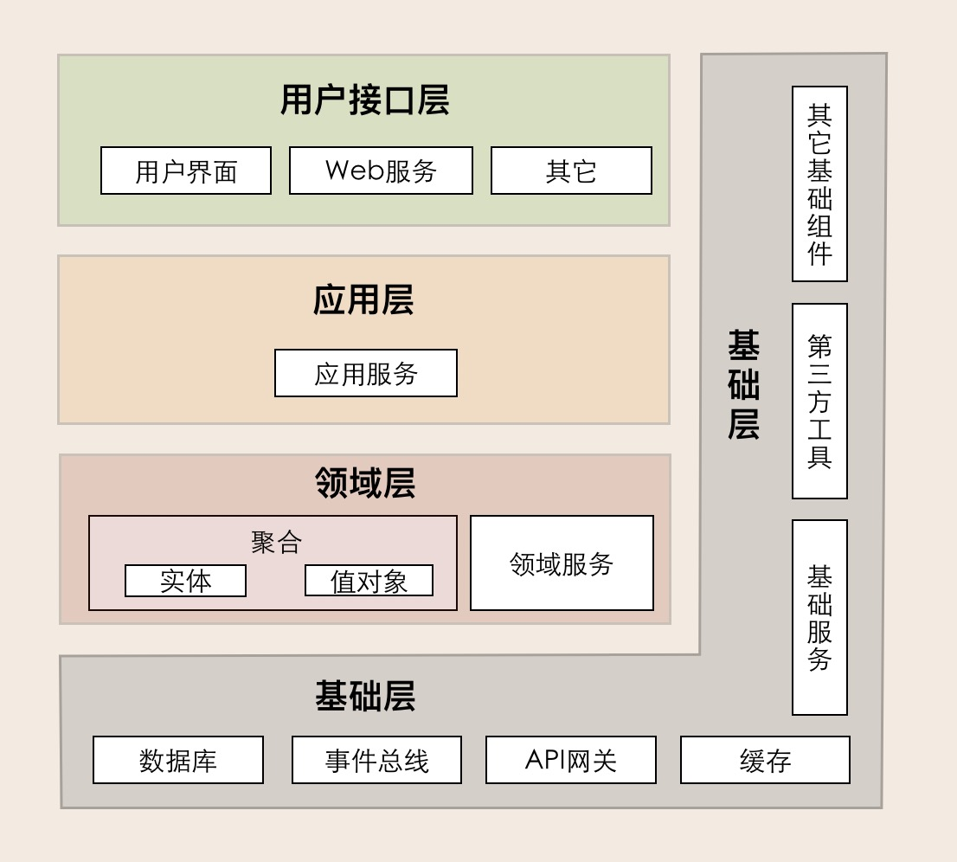
用户接口层用户接口层负责向用户显示信息和解释用户指令。这里的用户可能是：用户、程序、自动化测试和批处理脚本等等。
应用层应用层是很薄的一层，理论上不应该有业务规则或逻辑，主要面向用例和流程相关的操作。但应用层又位于领域层之上，因为领域层包含多个聚合，所以它可以协调多个聚合的服务和领域对象完成服务编排和组合，协作完成业务操作。
领域层领域层的作用是实现企业核心业务逻辑，通过各种校验手段保证业务的正确性。领域层主要体现领域模型的业务能力，它用来表达业务概念、业务状态和业务规则。
基础层基础层是贯穿所有层的，它的作用就是为其它各层提供通用的技术和基础服务，包括第三方工具、驱动、消息中间件、网关、文件、缓存以及数据库等。比较常见的功能还是提供数据库持久化。

Slide 9
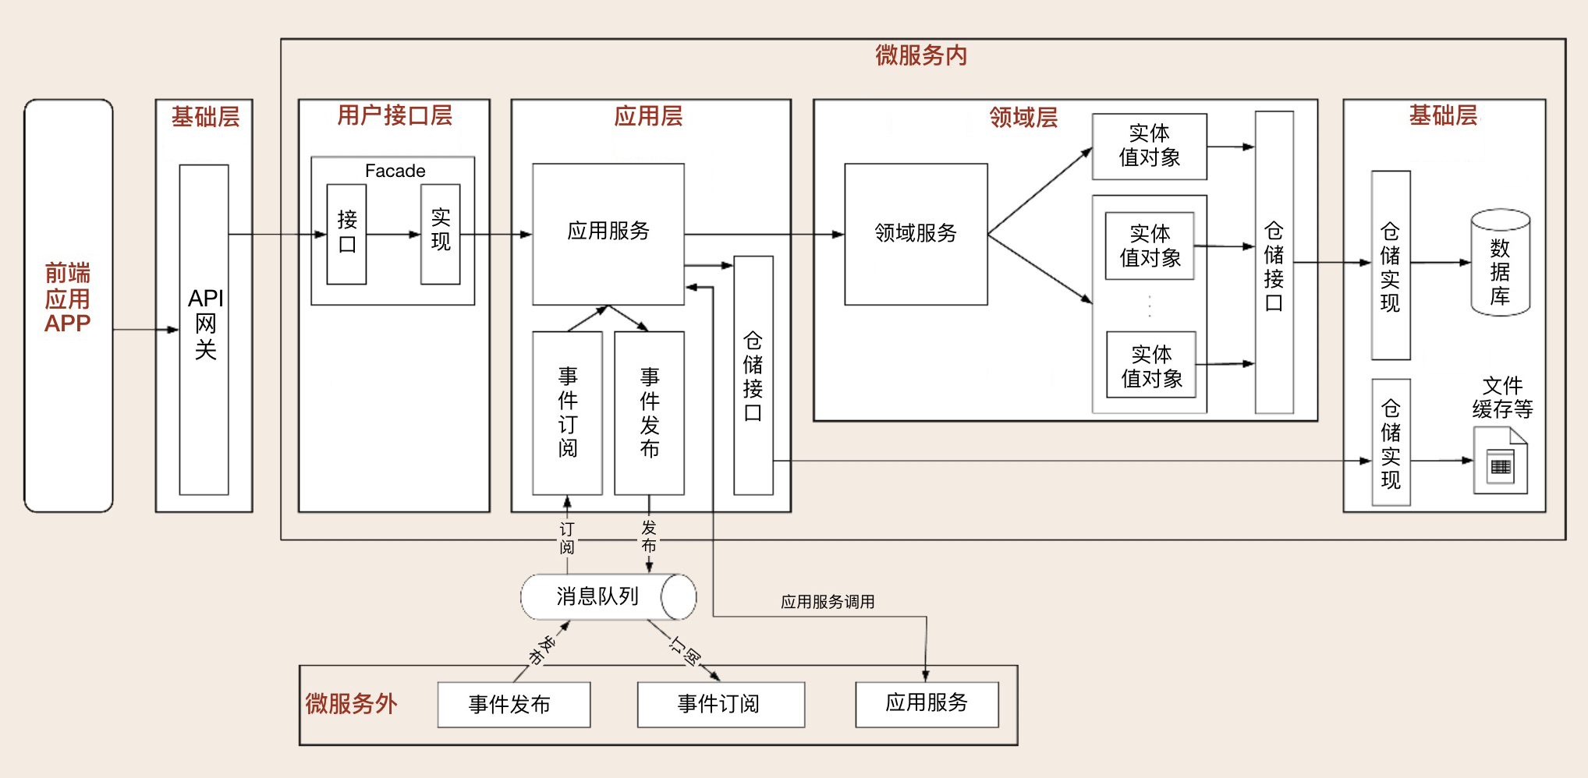

Slide 10
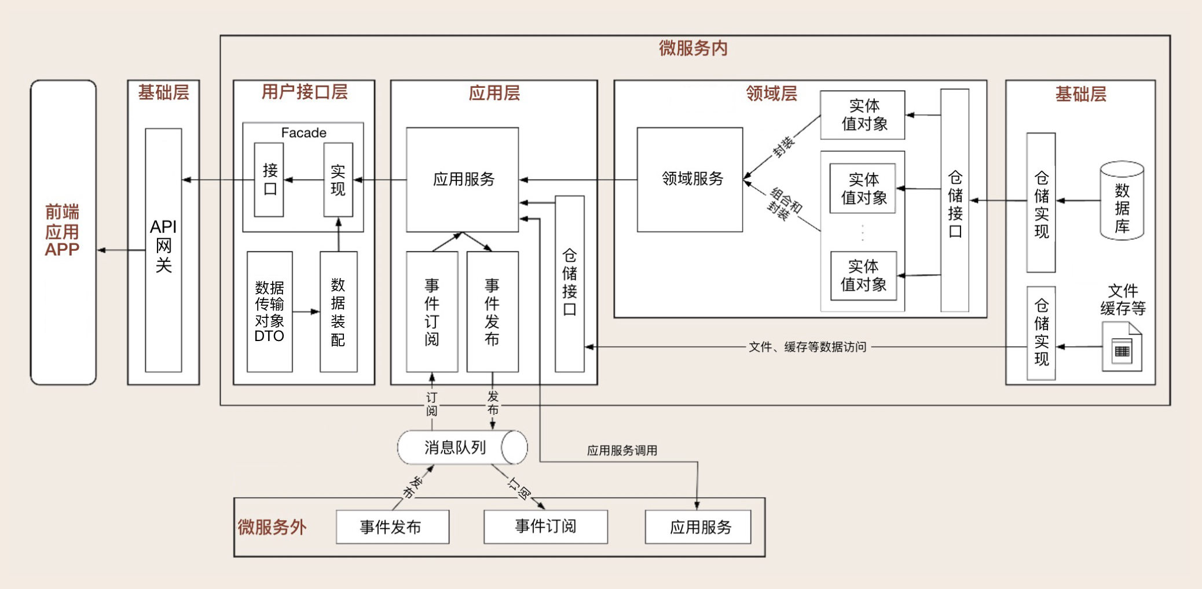

Slide 11
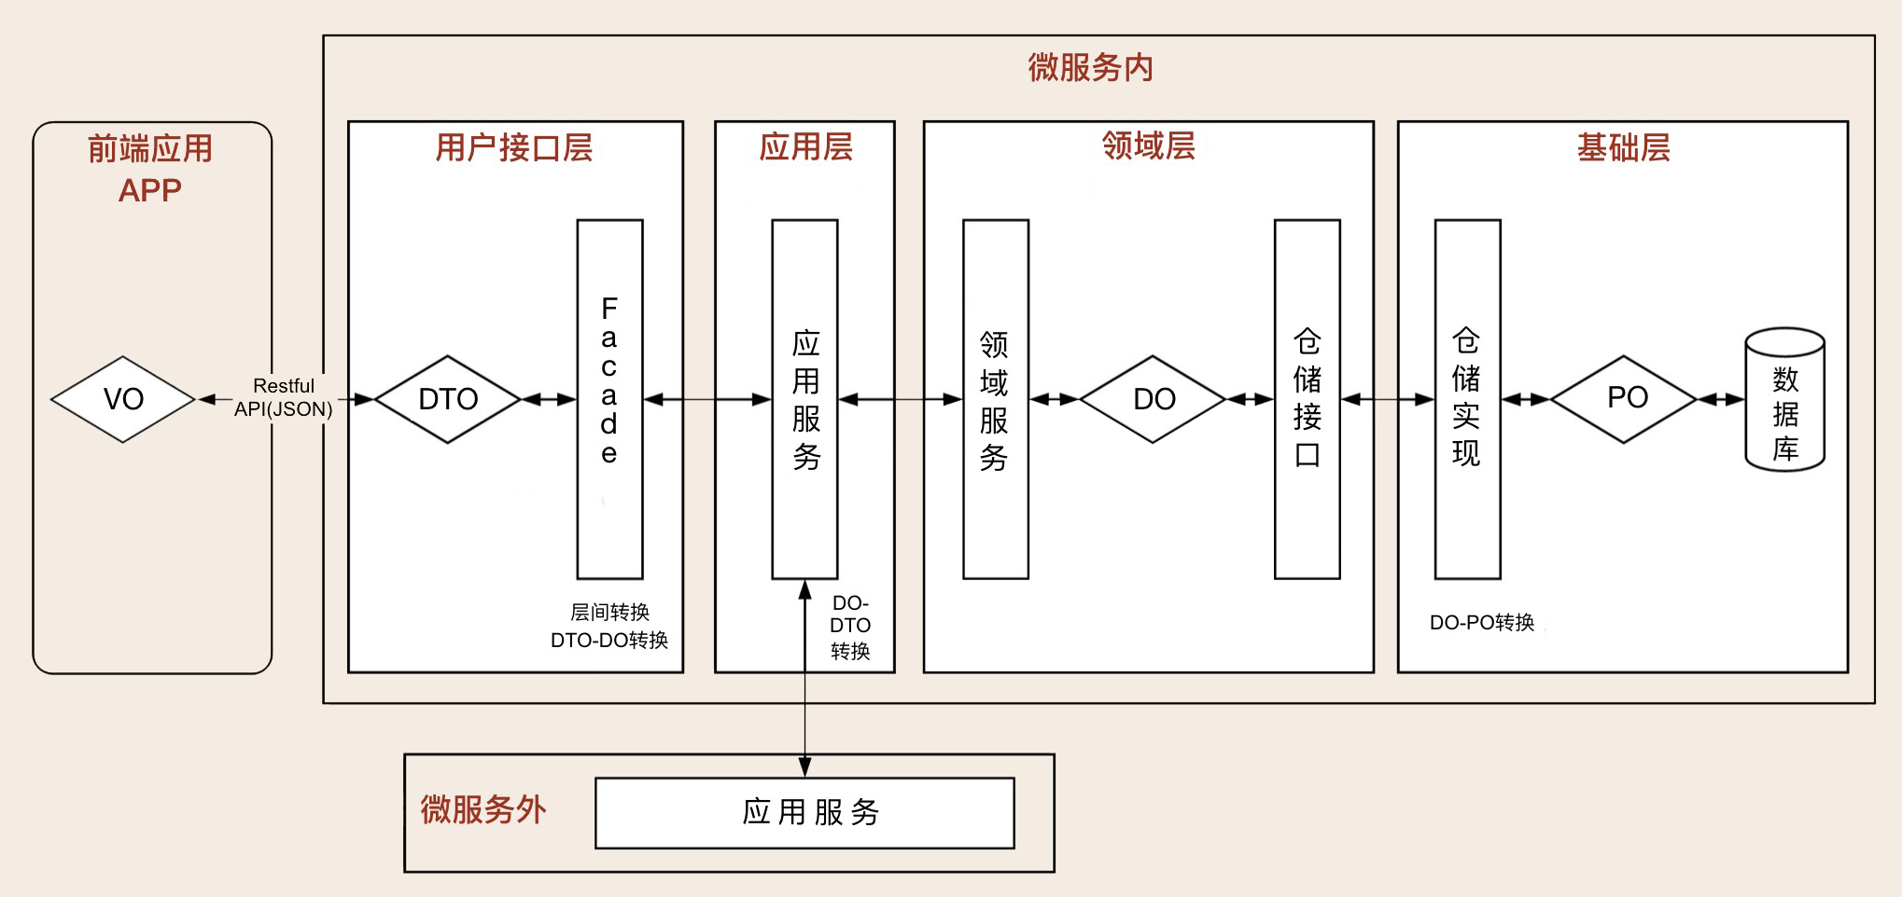

Slide 12
【人员】
编号
姓名
部门ID
人员类型
领导ID（这个ID与人员编号可以不一样）
角色级别
创建时间
最后修改时间
个人状态（启动，禁用）
【批准规则】
编号
个人类型
假期类型
间隔
最大领导级别
【请假表】
编号
请假条ID
请假条名称
请假条类型
批准ID
批准人
请假类型
状态(内部，外部，官方)
开始时间
结束时间
间隔
【批准信息】
批准信息编号
请假条编号
申请人编号
批准人编号
批准级别
批准类型
批准名称
批准信息
时间？？？
【组织关系】
编号
人员编号
领导编号(上面人员编号的领导，对应的人员编号）

